Slide 1
SESIÓN DE BIENVENIDA ALUMNOS DE PRIMER INGRESO licenciatura en relaciones Públicas y comunicación
2017- A

Slide 2
- Bienvenida
- Presentación
- Geografía del Centro Universitario
- Sistema de créditos
- Reforma Curricular
- Plan de estudios
- Orientaciones
- Segundo Idioma
- Practicas profesionales, Servicio social, Formación integral
- Página WEB
    Agenda / horario / encuesta
    Derechos y obligaciones Art. 33., art. 34. art. 35, art 53.
    Examen Diagnóstico de Matemáticas

Slide 3
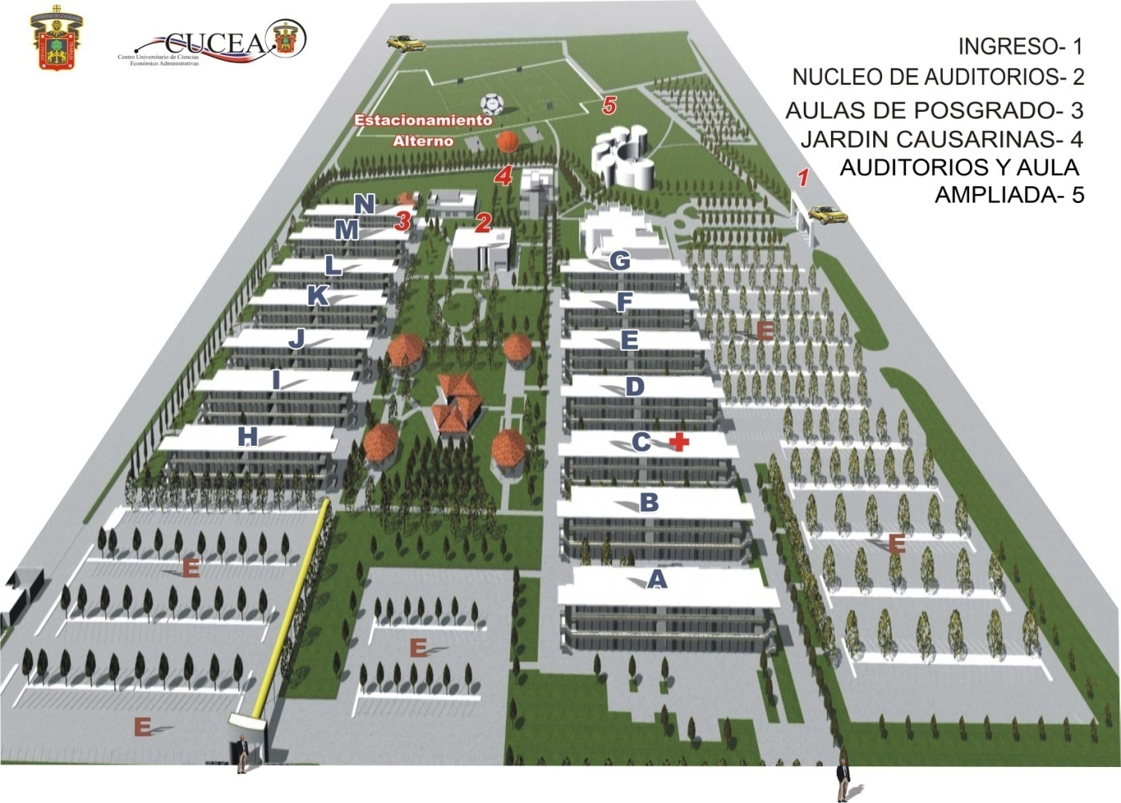
Geografía CUCEA
División de Gestión Empresarial F- 103
Departamento de Administración
G- 202

Slide 4
Licenciatura en Relaciones Públicas y Comunicación (Dictamen I/2016/294 emitido por el H. Consejo General Universitario de la Universidad de Guadalajara).
Objetivo general.
Formar profesionistas innovadores, creativos, emprendedores; altamente capacitados y especializados en el área de las relaciones públicas y la comunicación; competentes para desempeñarse exitosamente en el campo de las organizaciones privadas, públicas y sociales que se desarrollan en un contexto local, nacional o internacional; con valores y principios apegados a la responsabilidad social y al respeto de la diversidad cultural y de la dignidad humana.

Slide 5
Objetivos específicos.
Formar expertos en el área de la identidad corporativa e institucional
Capacitar a profesionales en materia de las relaciones públicas para desempeñarse en organizaciones privadas, públicas y sociales
Formar expertos en el manejo de la comunicación social de las organizaciones y el manejo de la comunicación de crisis
Capacitar a los alumnos en la organización profesional de eventos y el protocolo institucional
Formar profesionistas en el uso de las nuevas tecnologías de la comunicación y la información, así como en las relaciones con los medios de comunicación y los diferentes grupos de interés
Fomentar en los alumnos la ética profesional y la responsabilidad social como una forma de vida y de hacer negocios
Formar expertos en el diagnóstico de la opinión pública, el estudio de las audiencias y la investigación de las percepciones sociales
Preparar profesionales en la planeación, diseño, ejecución y evaluación de estrategias de comunicación que permita a las organizaciones el cumplimiento de sus objetivos.

Slide 6
PERFIL DE EGRESO
Contará con los siguientes conocimientos, habilidades, aptitudes, actitudes, capacidades y valores:
Conocimientos de aspectos históricos, teóricos, metodológicos y conceptuales respecto de las relaciones públicas y las ciencias de la comunicación;
Habilidades para comunicarse y relacionarse con individuos, grupos y organizaciones, mostrando siempre su compromiso social en la gestión de los procesos comunicativos de las organizaciones;
Habilidades para investigar, evaluar, crear y monitorear la opinión y las relaciones públicas de las organizaciones ante los diferentes tipos de audiencias, usando metodologías científicas y enfoques multidisciplinarios;
Habilidades en el uso de las nuevas tecnologías de la comunicación y la información, así como en las relaciones con los medios masivos de comunicación y los diferentes grupos de interés;
Habilidades para planear, asesorar y coordinar de manera profesional eventos, ceremonias y protocolos institucionales en las organizaciones;
Habilidades y destrezas para prevenir y hacer frente a casos de comunicación de crisis en las organizaciones;
Aptitudes para la conceptualización, el diseño y la aplicación de estrategias de comunicación, relaciones públicas e imagen corporativa;
Aptitudes para desempeñarse como un excelente promotor y consultor de programas sociales y culturales de las organizaciones que beneficien y ayuden a construir relaciones públicas fructíferas y duraderas;
Capacidades para planear, diseñar y ejecutar planes creativos de relaciones públicas y comunicación, tanto a nivel estratégico como táctico y operativo, apoyándose en las herramientas, los métodos y los procesos más avanzados en el campo del conocimiento y el desarrollo tecnológico;
Fomentará los siguientes valores: solidaridad, transparencia, democracia, objetividad, respeto al medio ambiente, ética profesional y responsabilidad social y
Los egresados tendrán una actitud de servicio, serán proactivos, entusiastas, positivos y dinámicos.

Slide 7
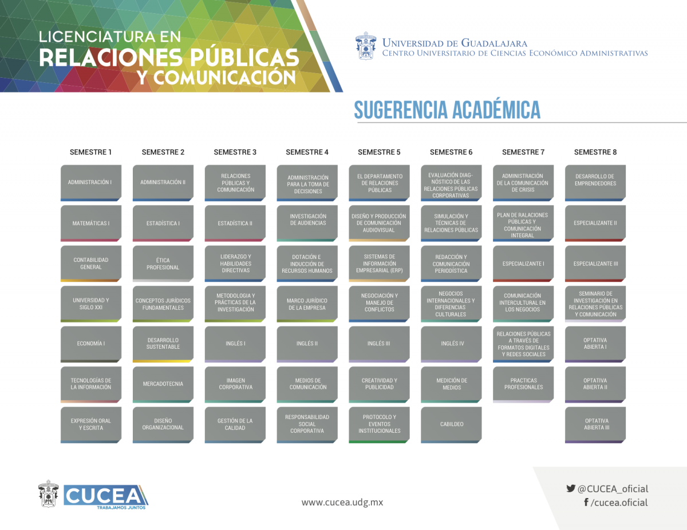

Slide 8
ÁREA DE FORMACIÓN
Área de formación | Créditos | %
Área de formación básica común | 102 | 24.4
Área de formación básica particular obligatoria | 148 | 35.4
Área de formación especializante obligatoria | 120 | 28.8
Área de formación especializante selectiva | 24 | 5.7
Área de formación optativa abierta | 24 | 5.7
Número mínimo de créditos para optar por el título | 418 | 100

Slide 9
Practicas profesionales, servicio social y formación integral
El alumno deberá realizar sus prácticas profesionales de manera obligatoria a partir del cumplimiento del 70% de los créditos (séptimo semestre). Las prácticas profesionales tiene un valor de 8 créditos en el plan de estudios.
El alumno deberá realizar su servicio social a partir una vez que haya cursado el 60% de los créditos de su plan de estudios.
El alumno deberá desarrollar actividades extracurriculares que podrán consistir en cursos, seminarios, talleres, que desarrollen armónicamente aspectos de salud, arte, deporte, humanidades y responsabilidad social. Dichas actividades se registrarán en el historial académico del estudiante como formación integral y se le asignará un valor de 4 créditos (previa autorización del coordinador de carrera).

Slide 10
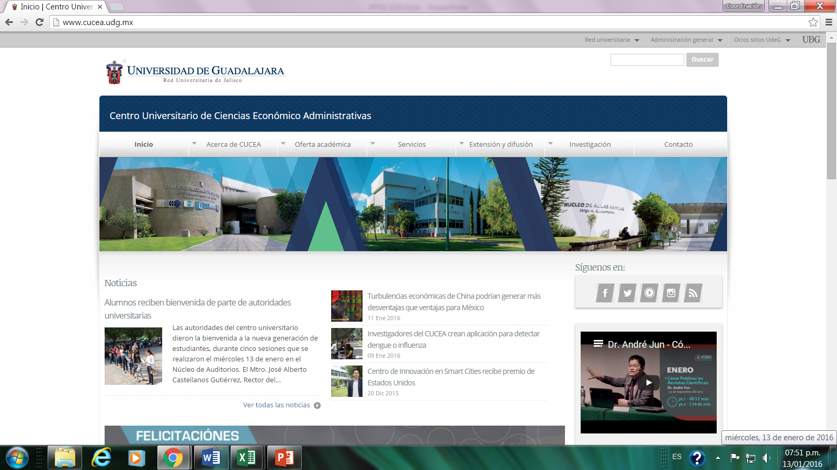
PÁGINA WEB

Slide 11
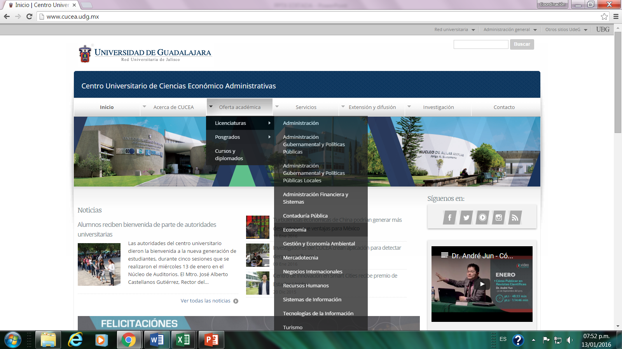
OFERTA ACADEMICA-LICENCIATURAS – RELACIONES PÚBLICAS Y COMUNICACIÓN.

Slide 12
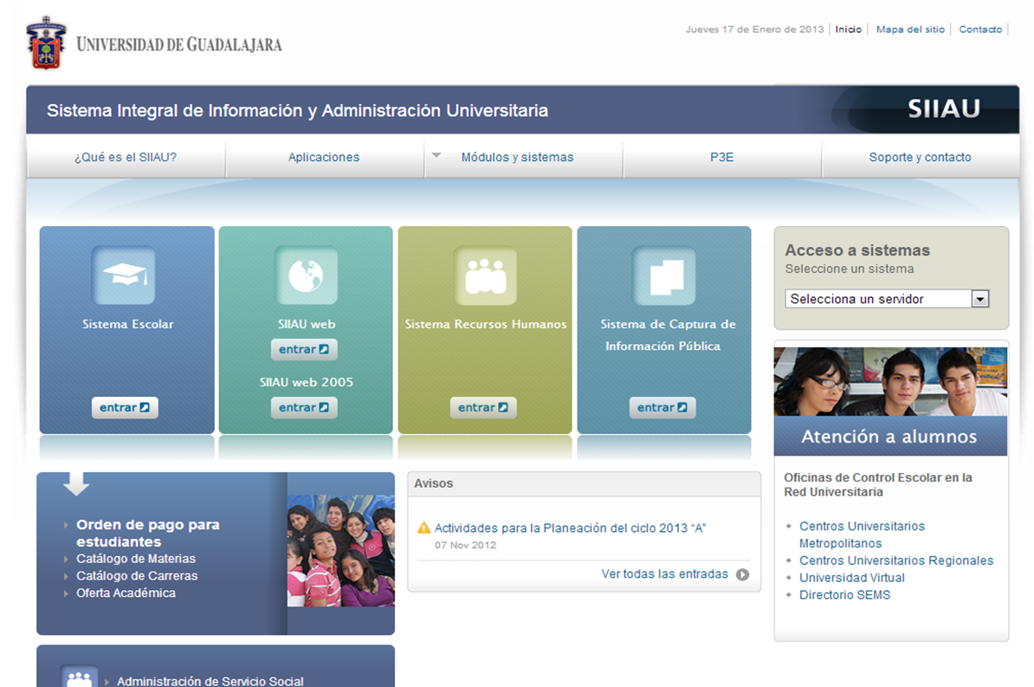
AGENDA
INGRESA A: http://www.siiau.udg.mx/
DA CLICK EN SISTEMA ESCOLAR

Slide 13
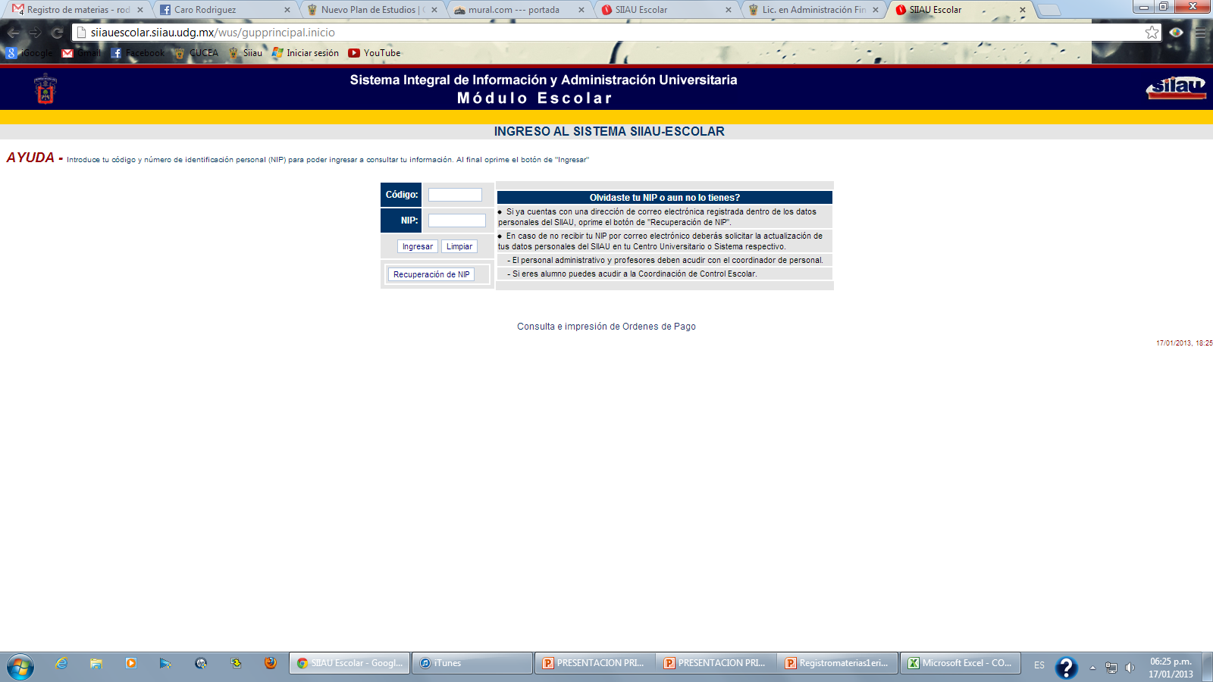
Ingresa tu código y tu NIP

Slide 14
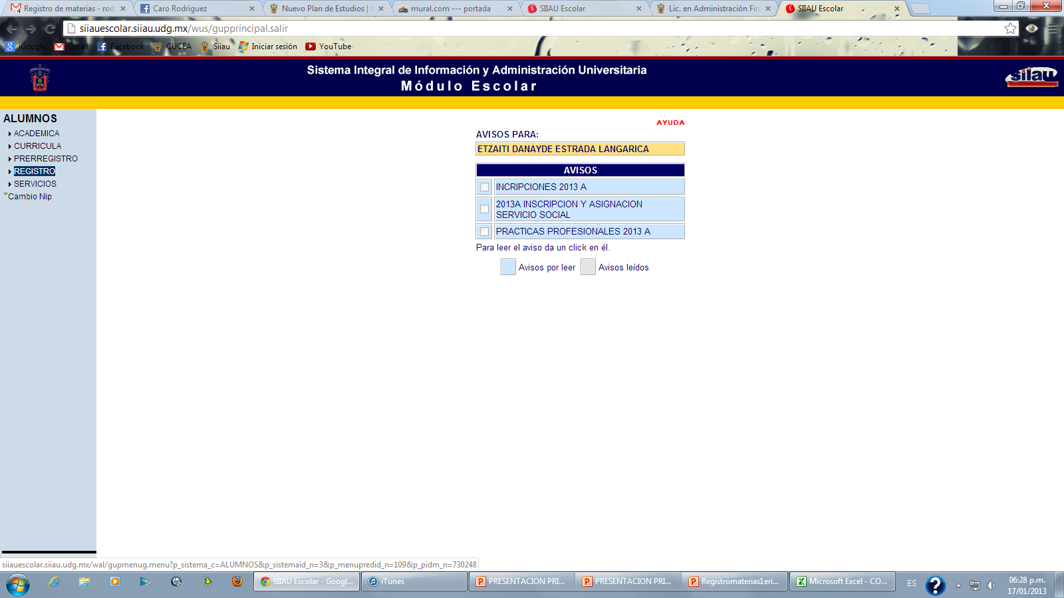
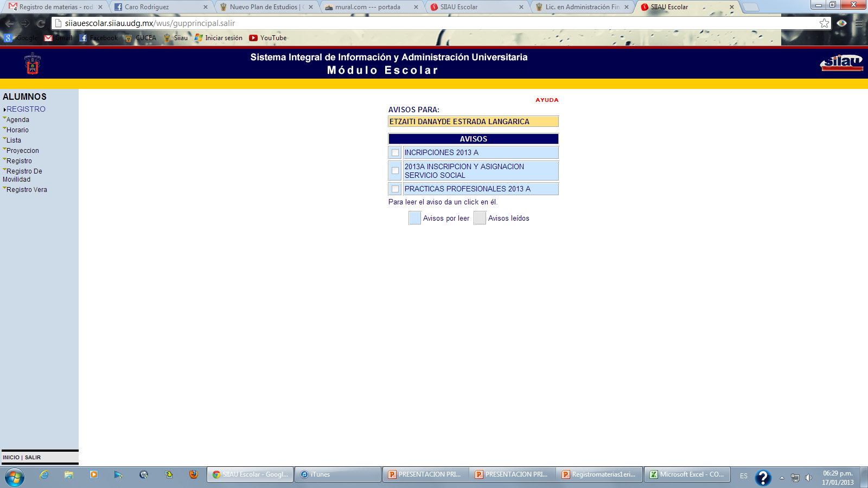
AGENDA
1. EN LA PARTE SUPERIOR IZQUIERDA DA CLICK EN REGISTRO
2. DA CLICK EN AGENDA

Slide 15
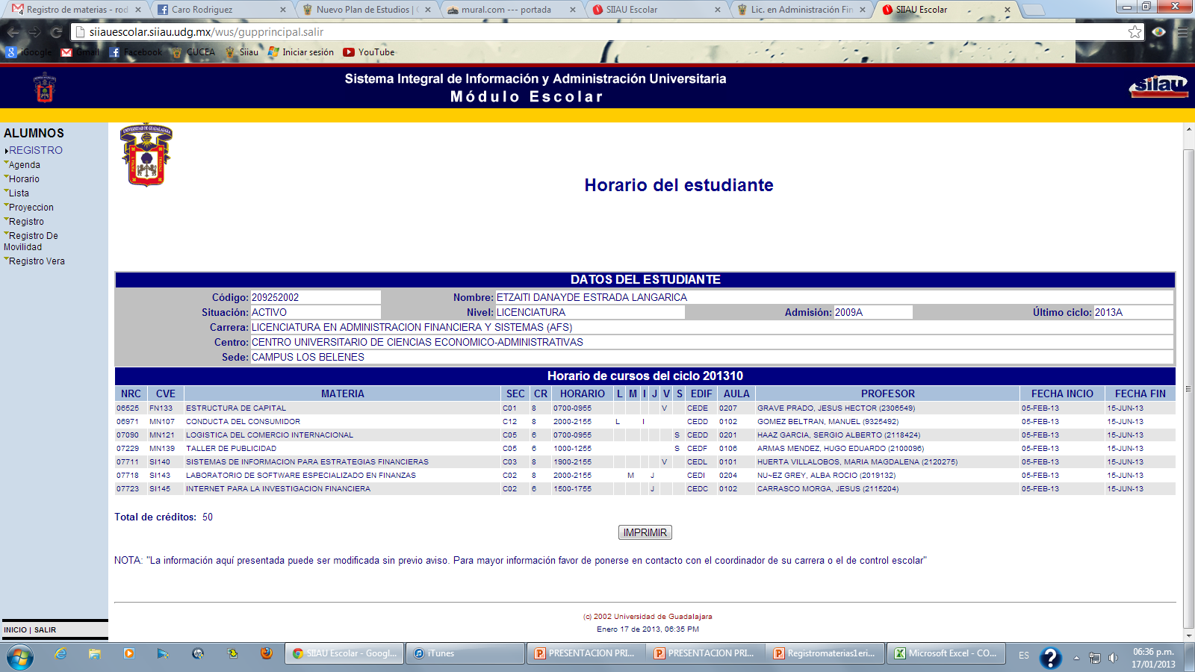
HORARIO
1. DA CLICK EN HORARIO
2. SE DESPLEGARÁ TU HORARIO

Slide 16
Procedimiento para el llenado de encuestas
Podrás contestar la encuesta donde evaluarás el desempeño de tus profesores, en los cursos que estás registrado.
Ingresar a: http://www.siiau.udg.mx/html/principal.html
Elegir la opción Sistema Escolar
Buscar e ingresar con el código y NIP. Personal.
En el menú principal, elegir la opción "Servicios“.
Luego, buscar la opción "Encuestas" y entrar.
Buscar las encuestas: Encuesta para estudiantes del CUCEA.
Nota:
Verificar que el status de las encuestas cambie de "Contestar" a "Contestada".
Una vez contestados todos los cuestionamientos podrás pulsar "Salir del sistema".

Slide 17
ART. 33, ART. 34, ART.35
Reglamento de Evaluación y Promoción de Alumnos de la Universidad de Guadalajara
ORDINARIO
EXTRAORDINARIO
Materia X
50
50
CURSAR EN EL SEMESTRE INMEDIATO
ORDINARIO
EXTRAORDINARIO
50
50
ART. 33
BAJA
ART. 34
ORDINARIO
Solicitar ultima oportunidad ( no se concede siempre)
Estar condicionado a aprobar en ordinario
50
ART. 35

Slide 18
PROCESO DE NIVELACIÓN PARA MATEMÁTICAS
APRUEBA
Cursa la materia de Matemáticas I
El aspirante es admitido a los programas de licenciatura del CUCEA
El alumno presenta una evaluación diagnóstica de matemáticas
Se evalúa el curso
Selecciona un horario, viernes y sábado
Paga el curso
Da de baja el curso de Matemáticas I en Control Escolar
Asiste al curso de nivelación
NO APRUEBA
Se inscribe en línea al curso de nivelación

Slide 19
Temario para el Curso de Nivelación
Números reales y operaciones
I. Conjuntos de números
  a) Números naturales
  b) Número Enteros
  c) Números Racionales
  d) Números Irracionales
  e) Números Reales.
  II. Operaciones con números enteros
  a) Suma y Resta de números enteros
  b) Multiplicación y División de números enteros
  III. Operaciones con números racionales
  a) Suma y Resta de números racionales
  b) Multiplicación y División de números racionales.
  IV. El campo de los números reales.
  a) Propiedades de la suma y el producto de los números reales: Cerradura, Asociativa,
  Conmutativa, Distributiva, Elemento Neutro, Elemento Inverso.
  b) Signos de agrupación en expresiones con números reales, prioridad en las operaciones,
  solución de expresiones aritméticas

Slide 20
Lenguaje algebraico, expresión algebraica y operaciones
I. Lenguaje algebraico
a) Expresión algebraica
b) Valor numérico de una expresión algebraica
c) Término, Monomio, binomio y polinomio
    II. Operaciones con expresiones algebraicas
    a) Términos semejantes y reducción de ellos en una expresión algebraica (suma y resta)
    b) Multiplicación de expresiones algebraicas, leyes de exponentes
    c) Multiplicación de un Monomio por un Monomio
    d) Multiplicación de un Monomio por un polinomio
    e) Productos notables: Binomio al cuadrado, binomio al cubo, binomio a la n, binomios conjugados,
    producto de binomios con término común, producto de binomios con coeficientes diferentes
    f) Factorización: Factor común, agrupación de términos, trinomio cuadrado perfecto, trinomio x²+bx+c,
    diferencia de cuadrados, suma y diferencia de cubos
    g) Potencias y Raíces
    h) Logaritmos
    III. Fracciones algebraicas
  Suma y resta de fracciones algebraicas
  Multiplicación de fracciones algebraicas
  División de fracciones algebraicas
  Reducción de fracciones algebraica

Slide 21
3. Ecuaciones
I. Igualdad y ecuación
  a) Solución de una ecuación
  b) Propiedades de la igualdad
  II. Ecuación de primer grado o lineal
  a) Solución de una ecuación de primer grado
  b) Representación gráfica de una ecuación lineal
  c) Ecuaciones de primer grado con fracciones
  d) Ecuaciones de primer grado con literales
  III. Ecuación de segundo grado o cuadrática
  a) Solución de una ecuación cuadrática de la forma ax²+c=0 por despeje
  b) Solución de una ecuación cuadrática de la forma y de la forma ax²+bx = 0 por factorización
  c) Solución de una ecuación cuadrática completa por factorización
  d) Solución de una ecuación cuadrática por la fórmula general
  e) Representación gráfica de la ecuación cuadrática
IV. Sistemas de ecuaciones lineales
  a) Solución de un sistema de ecuaciones lineales
  b) Solución de un sistema de ecuaciones por Suma y Resta, por Igualación, por Sustitución,
  por Determinantes
V. Desigualdades
  a) Propiedades de las desigualdades
  b) Solución de desigualdades de primer grado
  c) Gráficas de desigualdades de primer grado

Slide 22
NORMATIVA
ART. 53 y 54
Reglamento de Evaluación y Promoción de Alumnos de la Universidad de Guadalajara
Art. 53.- Los alumnos podrán justificar la falta de asistencia a clases por alguna de las siguientes causas:
Por enfermedad.
Por el cumplimiento de una comisión conferida por una autoridad universitaria
Por causa de fuerza mayor justificada que impida al alumnos asistir, a juicio del Coordinador de Carrera.
Art. 54.- El alumnos deberá justificar las faltas de asistencia con el documento idóneo al Coordinador de Carrera, dentro de los 5 días hábiles siguientes a la fecha en que haya reanudado sus estudios.

Slide 23
Acudir a la Coordinación de la Carrera para solicitar orientación o apoyo referente a :
Aspectos académicos del Centro
De trayectoria a seguir en el plan de estudios.
Información en caso de requerir asesoría.
Expedición de justificantes.
Constancias para la realización de trámites específicos.
Equivalencia de estudios.
Trámites de titulación.

Slide 24
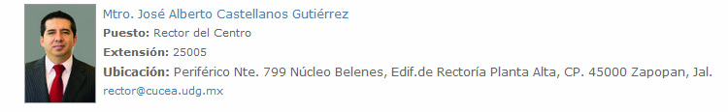
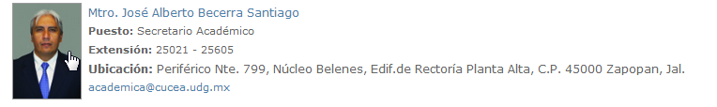
CONTACTOS

Slide 25
Coordinador: Mtro. MIGUEL MUÑOZ GUZMÁN
Correo: miguelmm@cucea.udg.mx
Ubicación: Módulo B-102, Planta Baja, Coordinación de Relaciones Públicas y Comunicación
Correo:
Teléfono: 3770-3300 ext. 25943
Facebook: Rpc Cucea
Horario de atención: Lunes a Viernes de 9:00 a 14:00hrs y de 16:00 a 20:00 hrs

Slide 26


